Slide 1



KIU, 2023
РАЗРАБОТКА
БОТОВ
КУРСЫ ПО РАЗРАБОТКЕ ТЕЛЕГРАМ БОТОВ НА AIOGRAM
РУКОВОДИТЕЛЬ ПРОЕКТА: АБДУЛЬМИНОВ НИКИТА АЛЕКСЕЕВИЧ
НОМЕР ЗАЯВКИ: СТС - 307422

Slide 2




ПРОБЛЕМА
Наш проект решает проблему нехватки квалифицированных специалистов по разработке телеграмм ботов, которая является актуальной в современном мире. Благодаря нашим курсам, мы можем помочь людям с различными уровнями подготовки овладеть необходимыми знаниями и навыками для создания своих собственных ботов на aiogram.
Наш курс может помочь молодым людям, которые только начинают свою карьеру в IT-сфере, найти работу и повысить свой уровень дохода.

Slide 3





ПРЕДПОЛАГАЕМЫЕ ПОТРЕБИТЕЛИ
Objective n° 1
Objective n° 2
Objective n° 3
Студенты, которые хотят научиться создавать телеграм ботов и использовать aiogram.
Компании, которые хотят создать собственных телеграм ботов для своих клиентов и узнать, как использовать aiogram.
Маркетологи и предприниматели, которые хотят создать телеграм ботов для своих бизнесов и узнать, как использовать aiogram для создания более продвинутых ботов.
1-2 компании в группе
Группы по 20-30 человек
Группы по 20-30 человек, открытые вебинары.

Slide 4


КАЧЕСТВЕННАЯ ОЦЕНКА КОЛ-ВА ПОТРЕБИТЕЛЕЙ
01
02
03
ПРЕДСТАВИТЕЛИ СОЦИАЛЬНЫЙ СФЕР
ПРЕДСТАВИТЕЛИ ПРОФЕССИОНАЛЬНЫЙ ГРУПП
НЕОПРЕДЕЛЕННЫЙ ШИРОКИЙ КРУГ
Студенты, желающие понять принцип работы библиотеки aiogram.
Программисты, которые уже работают с Python и желающие изучить aiogram для новых потенциальных клиентов.
Маркетологи, предприниматели, компании, которые хотят создать ботов для своих личных проектов или для удовольствия.

Slide 5



ИННОВАЦИОННОСТЬ
Mission
  Наш курс по разработке телеграмм ботов на aiogram - это уникальный продукт, который позволяет студентам научиться создавать ботов на одной из самых передовых и популярных библиотек Python для разработки телеграмм ботов - aiogram. Наш курс будет создан на основе передовых технологий и методов обучения, что позволит нам предоставлять студентам актуальные знания и навыки в области разработки ботов.
Vision
  Мы предполагаем индивидуальную поддержку и помощь нашим студентам на каждом этапе обучения, включая поддержку в режиме реального времени от опытных преподавателей. Это поможет нашим студентам получить максимальную практическую пользу от курса и повысить свои шансы на успех в карьере.

Slide 6


АНАЛОГИ
И КОНКУРЕНТЫ
  аналоги могут включать в себя курсы по разработке ботов для других мессенджеров, таких как Facebook Messenger или WhatsApp, или курсы по разработке чат-ботов с использованием других фреймворков, таких как Botpress или Dialogflow.
COMPETITORS
  существуют онлайн-курсы, блоги, форумы и сообщества, которые обсуждают процесс создания телеграм ботов на aiogram и могут содержать полезную информацию и рекомендации. Однако, такие ресурсы не будут иметь такой же уровень структурированности и глубины знаний, как курсы, созданные специально для обучения aiogram.

Slide 7

КОНКУРЕНТНЫЕ ПРЕИМУЩЕСТВА
Курсы по разработке телеграм ботов на aiogram могут иметь несколько конкурентных преимуществ перед другими аналогами:
Подготовка к карьере: курсы по разработке телеграм ботов на aiogram могут помочь студентам подготовиться к карьере в области разработки ботов и программирования
Специализация: курсы по разработке телеграм ботов на aiogram специализируются на разработке ботов для конкретного мессенджера - Telegram.
Качество обучения: курсы по разработке телеграм ботов на aiogram могут предоставлять более качественное обучение
PROJECT 3
PROJECT 1
PROJECT 2

Slide 8



КЛЮЧЕВАЯ ТЕХНИЧЕСКАЯ ЗАДАЧА
Исследование рынка, разработка продукта, создание сайта и платформы.
Разработка маркетинговой стратегии, подготовление, запуск продукта.
Обновление и доработка продукта, масштабирование, доработка фидбеков со стороны пользователей.
ЗАДАЧИ N°1
ЗАДАЧИ N°2
ЗАДАЧИ N°3

Slide 9
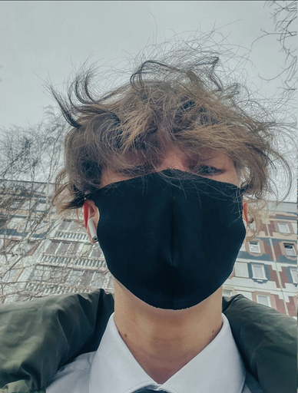
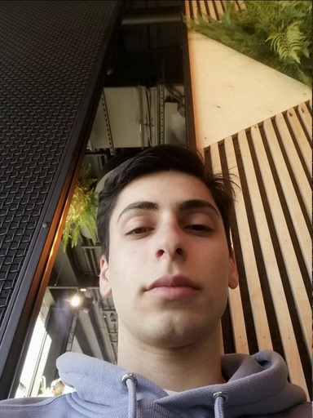

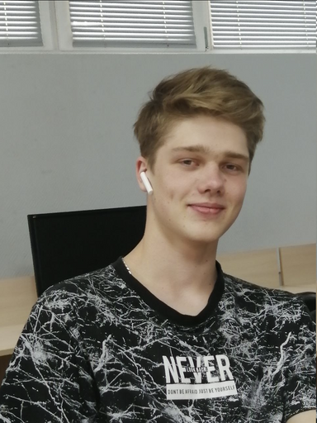
НАША КОМАНДА
Абдульминов Никита
Османов Шамиль
Гильфанов Артём
Агеев Иван
Технический директор
Продуктовый менеджер/Директор по маркетингу
Разработчик
Преподаватель
Студент 1 курса, специалист в ИБ, Python разработчик.
Студент 1 курса, Продуктовый менеджер.
Студент 1 курса, Python разработчик.
Студент 1 курса, закончил курсы по преподаванию.

Slide 10
100 млн. рублей
при потенциальном количестве посещений в размере 5-10% от численности населения, при условии популярности курса.
Оценка TAM может быть достаточно высокой, так как телеграм является популярным мессенджером, который используется миллионами людей по всему миру.
TAM
SAM
20-30 млн. рублей
SAM может быть оценен на основе географического расположения потенциальных клиентов, возраста, профессиональной направленности и других параметров. Например, SAM может включать все страны, где телеграм доступен, и людей, которые интересуются программированием и созданием ботов.
SOM
5-10 млн рублей
SOM зависит от многих факторов, таких как цена курсов, качество обучения, репутация компании и конкуренция на рынке. Например, SOM может включать людей, которые готовы заплатить за курсы, заинтересованы в создании ботов для телеграм и уверены в качестве обучения, которое предоставляет компания.

Slide 11
ОЦЕНКА ФИНАНСОВЫХ РЕСУРСОВ
Для реализации проекта по созданию курсов по разработке телеграм ботов на aiogram потребуется определенный объем финансовых ресурсов. Конечная сумма может зависеть от ряда факторов, таких как:
- Количество курсов, которые необходимо создать
- Длительность каждого курса
- Количество преподавателей, которые будут задействованы в процессе обучения
- Рекламные расходы на продвижение курсов
- Необходимое оборудование и программное обеспечение

Slide 12
ОЦЕНКА ФИНАНСОВЫХ РЕСУРСОВ
При оценке стоимости проекта можно учесть возможность получения грантовых средств, которые могут быть предоставлены на развитие образовательных программ.
Кроме грантов, другими возможными источниками финансирования могут быть собственные средства, инвестиции и займы. Конечный выбор источников финансирования зависит от многих факторов, включая цели проекта, размер и продолжительность проекта, а также уровень риска, который может быть связан с каждым источником финансирования.

